Slide 1


辛迪
和
月亮

Slide 2

辛迪和月亮
这本书属于

Slide 3


Slide 4

辛迪
和
月亮

Slide 5
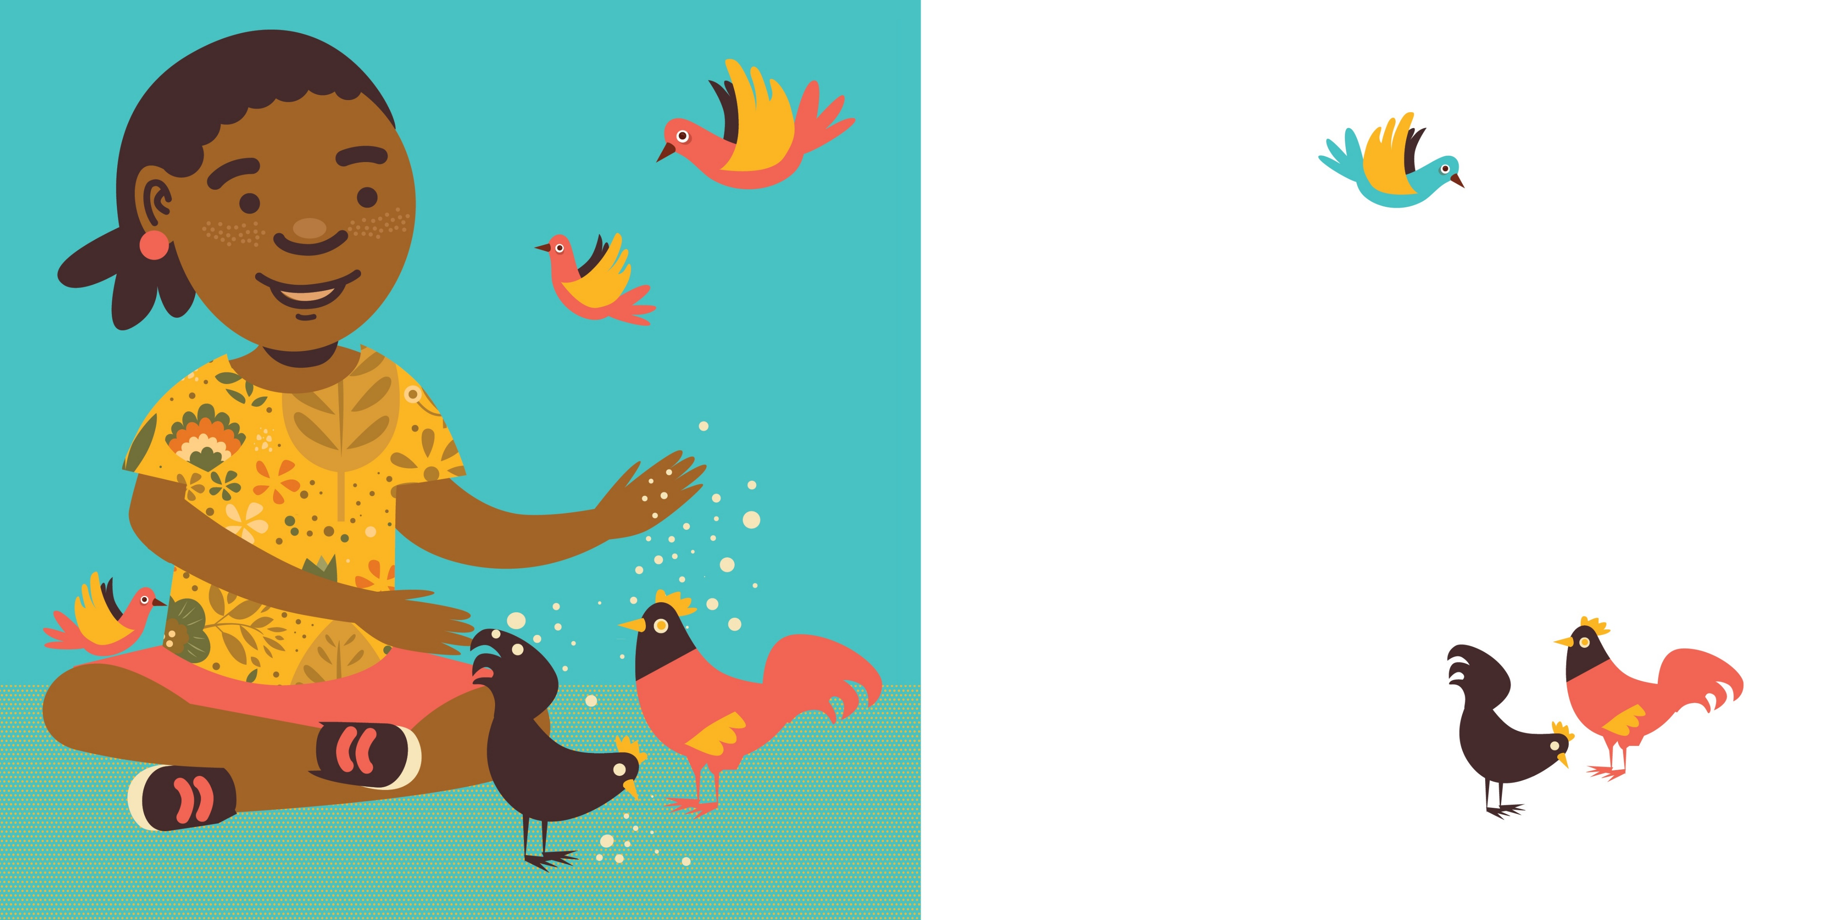
辛迪是一个超级活泼的小女孩，她喜欢唱歌和跳舞。她和爸爸、妈妈、婆婆住在一个农场里。
辛迪喜欢跟着婆婆到处走，给动物喂食。

Slide 6

一天晚上，辛迪正和家人吃着饭，妈妈对辛迪说：“辛迪，这个长长的圣诞节假期结束之后，你就可以去上学了。”
辛迪非常激动。她很开心自己终于有机会能够学习读书和写字了。

Slide 7

当辛迪高兴时，她跳起舞来。她的快乐传递给了农场中的动物们。狗叫得更大声了，母牛的哞哞声也变得动听。蝴蝶拍打着翅膀，落在辛迪的头发上。

Slide 8

当辛迪跳舞时，她左右摇摆，像被风吹来吹去。她伴着轻柔、缓慢的风声歌唱。

Slide 9

圣诞节假期就要结束了，辛迪想知道学校会是什么样的。她不想让母亲觉得她很紧张，于是她问婆婆学校会是什么样子。
“学校里严肃，”婆婆说：“没有时间唱歌跳舞，只能学习。”这让辛迪一点也不开心。

Slide 10

开学的前一天晚上很热。辛迪怎么也睡不着！她悄悄走到外面，坐在门廊上，抬头看着漆黑的天空。月亮又大又亮，十分漂亮，星星也在眨眼睛。

Slide 11

辛迪对美丽的月亮说：“亲爱的月亮，你是那么明亮，你害怕黑暗吗？这就是你要星星陪着你的原因吗？”
“我明天要去上学，学校会是什么样呢？”
“他们会让我唱歌吗？他们会让我跳舞吗？”

Slide 12

辛迪开始唱起歌。她接下来看到的事儿，让她难以置信。她揉了揉眼睛，心想这是在做梦吗？月亮正在微笑！群星正伴着她的歌声翩翩起舞！

Slide 13

一个温柔的声音对她说：“亲爱的小辛迪，学校是个很棒的地方。你会学到很多东西：读书和写字，唱歌和跳舞，还会交很多朋友。”
“但现在，辛迪，你必须睡觉了。明天会很美好。”

Slide 14

辛迪从没遇到过这么令人吃惊的事儿。她想叫醒每个人，让他们看看会说话的月亮和跳舞的星星。
但是月亮阻止了她：“嘘，辛迪，这是我们之间的小秘密。”然后眨了一下眼睛。
辛迪回到床上，刚才月亮睿智的话语让她感到安心。辛迪安静地睡着了。

Slide 15

上学的日子到了。妈妈牵着辛迪一起去上学。
辛迪相信今天会很棒，因为月亮告诉过她。
孩子们都和父母一起到校。他们看上去都很兴奋。辛迪迫不及待地想跟他们交朋友。

Slide 16

午餐时间到了，辛迪喜欢学校的一切。
“我希望月亮现在能看到我，”她对自己说：“现在我不仅要学读书和写作，也要学唱歌和跳舞！”
辛迪和所有的新朋友一起跳着，像农场里动物之前的那样。他们拍着手，唱着歌。

